Slide 1
L’eau pure , une utopie. Un concept obligé
Une molécule surprenante
André Clément - ALS 11 Février 2016

Slide 2
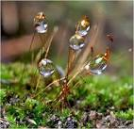
L’eau est une molécule universelle
Chacun de nous la côtoie.
Elle est notre environnement,
notre identité.
Sans elle , nous n’existerions pas.
Pourtant
L’eau pure n’est qu’une réalité théorique sans possibilité d’accès expérimental.
Notes:
L’eau pure n’existe pas pourtant l’eau elle est notre identité même notre environnement sans elle nous n’existerions pas Comment expliquer ce paradoxe

Slide 3
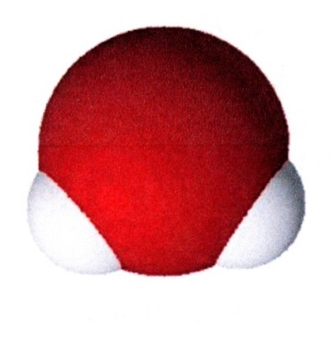
QUI est – elle ?
H₂O
monoxyde de dihydrogène
Notes:
Certains l’on appelé Acide hydrique !

Slide 4
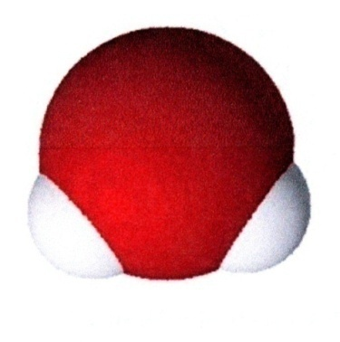
Plan de présentation
Apprenons à mieux connaître la molécule
Sa fiche identitaire,
Son comportement atypique,
La molécule dans son milieu et ses différents états,
Sa puissance de solvatation,
Son autoprotolyse : cause de son utopie, base d’accès à toute la chimie aqueuse conduisant à son pH.

Slide 5
Une molécule pas comme les autres
L’eau fait partie de notre espace environnemental dans ses trois états
C’est une prouesse !
Mais peut-on l’obtenir à l’état pur ?
Malgré sa stabilité, sa neutralité, sa nature l’amènera à réagir sur elle même et à son environnement chimique. Sa dissociation est naturelle et spontanée ( Réaction d’autoprotolyse)

Slide 6
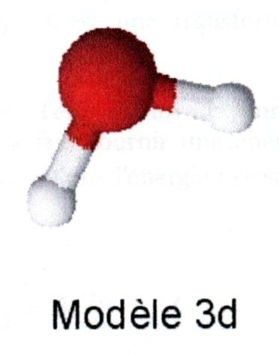
La molécule d’eau : son identité

Slide 7
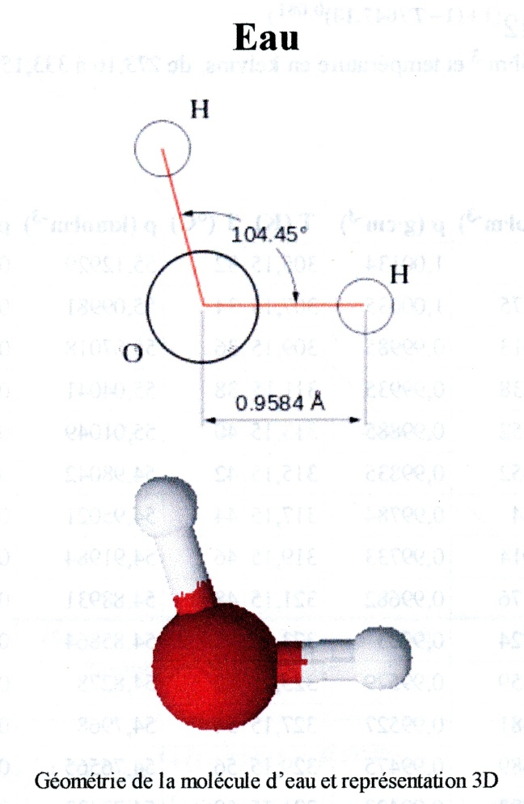
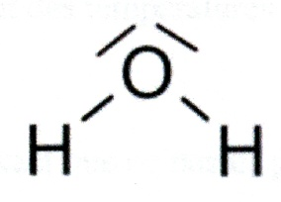
La molécule et ses deux composantes atomiques
Les différentes liaisons chimiques
Intramoléculaires fortes
L. covalentes
L. ioniques
L. métalliques
Intermoléculaires faibles
L. hydrogènes
L. Autres VDW
H₂O
2 doublets non liants
-
Liaison de Covalence
+
L’O₂ a une électronégativité plus forte que l’H₂ créant ainsi un dipôle
Géométrie de la molécule d’eau
forme coudée, structure tétraédrique
Notes:
Distance interatomique : Diffraction X , Neutronique, RMN

Slide 8
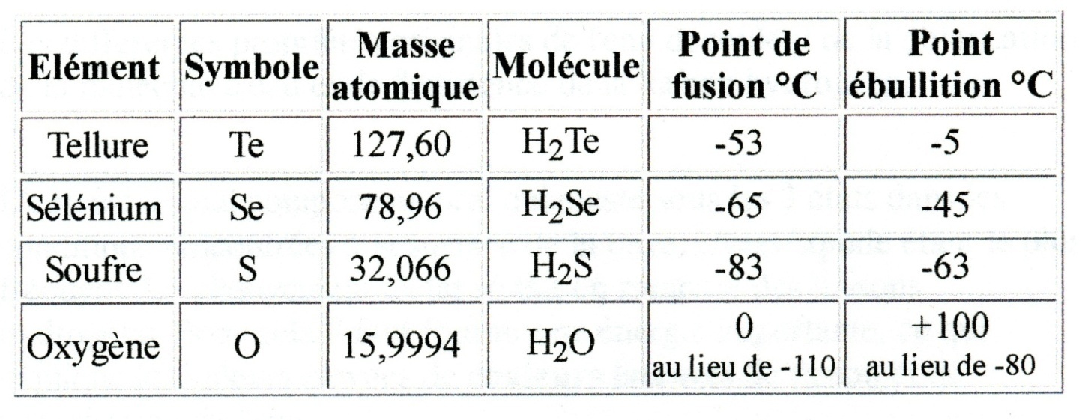
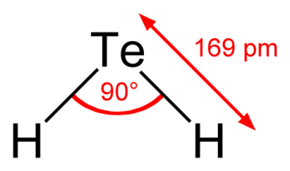
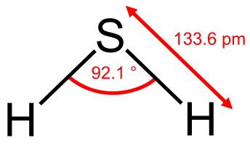
Comportement atypique de la molécule d’H₂O
Référence aux molécules homologues *
L’eau existe dans ses trois états sur notre biosphère. Si elle suivait la loi des molécules homologues elle ne le serait pas
( Températures de fusion et d’ébullition très élevées en référence aux homologues cités).
- Faible masse moléculaire. Fortement dipolaire. Conséquence grande cohésion intermoléculaire.
96 pm
104 ⁰
Notes:
Comportement atypique mais 6 é- de valence

Slide 9
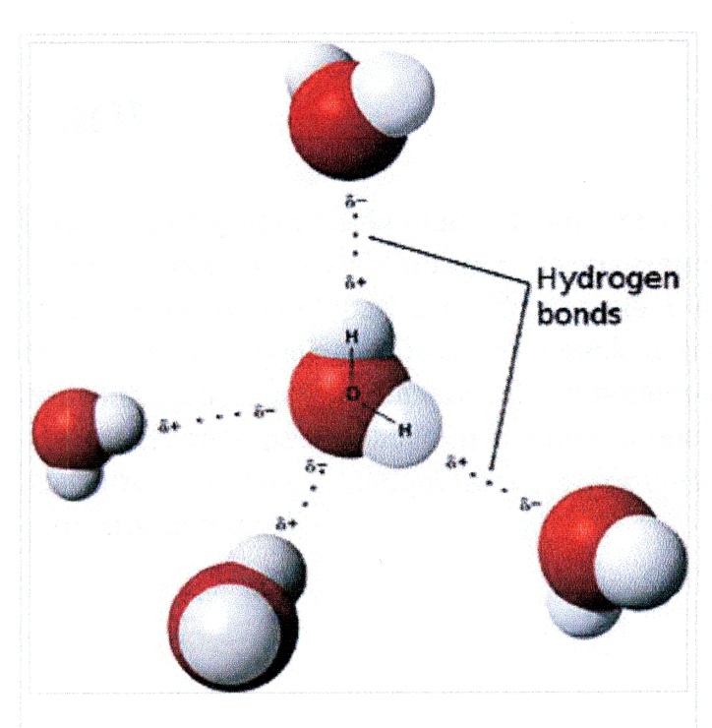
La molécule d’eau dans son milieu
- Liquide non ionique. PM faible. Forte cohésion LH. Chaleur spécifique énorme ( résistance aux variations de T°) Régulateur thermique du climat.
Liquide peu dense les molécules y occupent moins de 50 % du volume total Cavités intermoléculaires.
La dilatation lors de la cristallisation. la glace flotte sur le liquide (protecteur climatique).
Solvant exceptionnel par sa forte polarité peut s’étendre aux apolaires *dans son état super critique ( 371 °C -218 bars)
- Sa fluidité va à l’encontre de la majeure partie des liquides - F et P

Slide 10
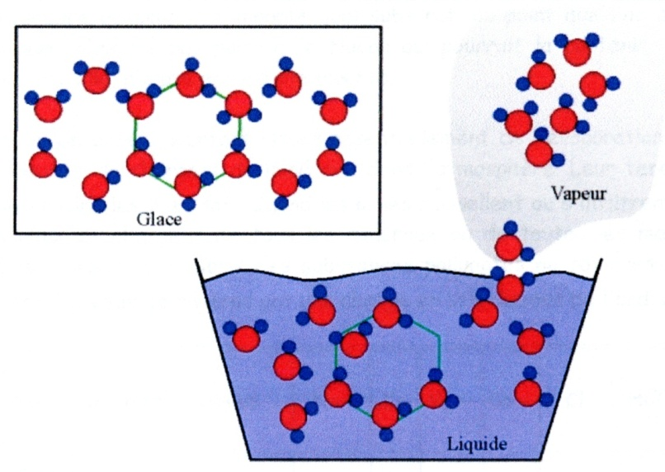
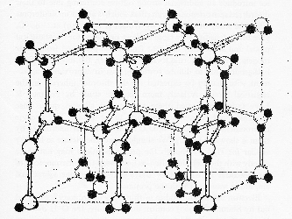
Les 3 états
Solide – Liquide - Gazeux
T °C
Rupture des liaisons H
V
100⁰C
0⁰C
L + V
G + L
G
E
Densité de la glace < Densité de l’eau
Réseau cristallin de la glace (système hexagonal)
Notes:
L a raison Si c’était l’inverse : conséquences ?

Slide 11
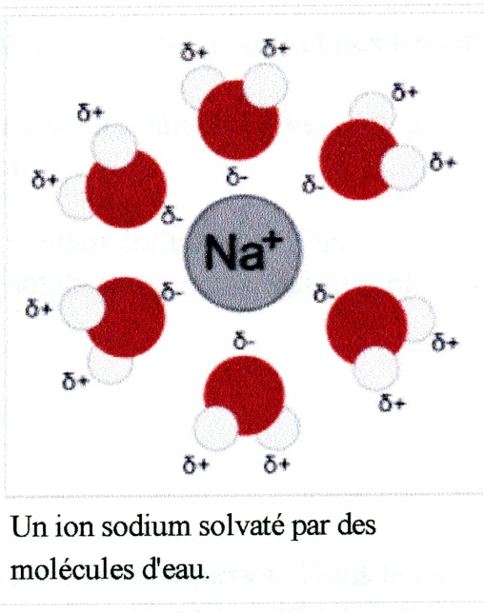
Le processus de solvatation
La molécule d’eau en présence d’un autre ion
Solvatation : phénomène physico chimique observé lors de la dissolution d’un composé chimique dans un solvant ( H₂O)
Energies mises en jeu lors de la solvatation
Energie de cohésion du solide (endo)
Energie de solvatation (exo)
Energie de changement de structure du solvant (endo)
Chaque ion est en moyenne solvaté par 6 molécules d’eau qui ne peuvent plus solvater d’autres ions
+

Slide 12
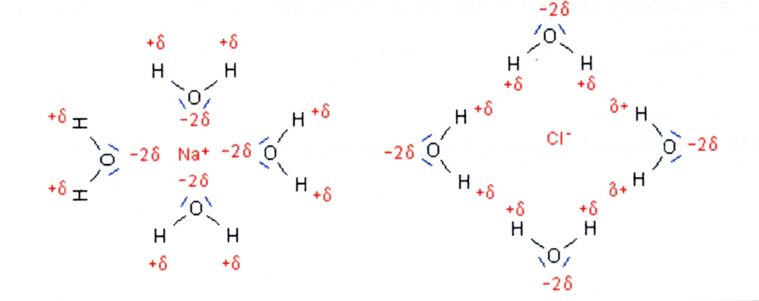
Solvatation du chlorure de sodium dans l’eau
Schéma d’organisation des ions Na⁺ et Cl⁻
Véritable « phagocytose » opérée par les molécules d’eau
Notes:
Un mot sur la solvatation du NaCl dans votre soupe !

Slide 13
Solvatation du NaCl dans la glace
(applications bien connues)
Expérience cryométrique*
* Cryométrie : (Etude des lois de la congélation des solutions)
Notes:
Ce nest pa la glaequi fond formation d’un liquide eutetique

Slide 14
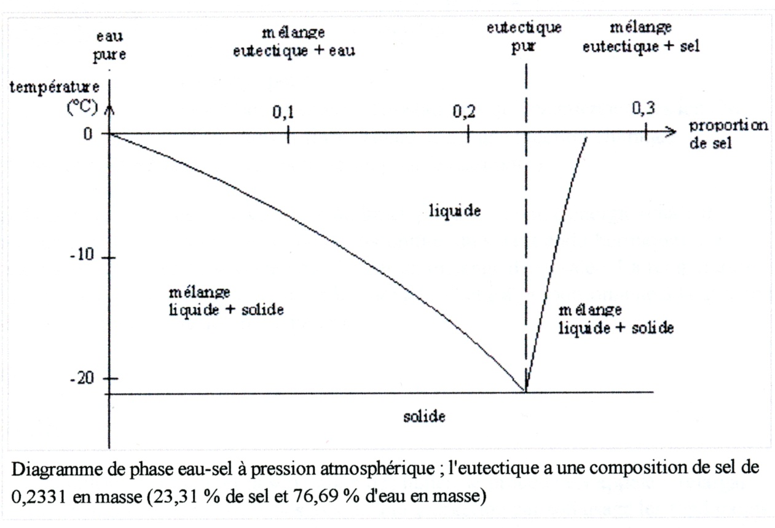
Salage des routes
Mélange binaire de solvatation
Eau-Sel ( H₂O – NaCl ) dans la glace
RQ : ce n’est pas la glace qui fond
mais le mélange eau qui se constitue dans la glace

Slide 15
A la rencontre de l’Utopie

Slide 16
L’autoprotolyse de l’eau
La dissociation de l’eau est naturelle et spontanée
Transfert d’un proton entre deux molécules identiques
H₂O H⁺ + OH⁻
H₂O + H⁺ H₃O⁺
2H₂O H₃O⁺ + OH⁻
L’eau est dite amphotère. Elle est à la fois acide et base
Notes:
Certaines molécules ont un comportement bizarre !

Slide 17
L’autoprotolyse de la molécule va conduire à la notion de pH et conditionner toute la chimie des solutions aqueuses
Rq :Confirme que l’eau ne peut exister à l’état de corps pur
La molécule est toujours accompagnée de l’ion hydroxyde et hydronium
Notes:
Ionisation H₃O⁺ OH⁻ Acide hydrique … par analogie à l’acide Chlorhydrique H₃O⁺ Cl⁻

Slide 18
Autoprotolyse de l’eau – Sa constante d’équilibre K_{eq}
- K_{eq} est la C^{te} associée à la capacité de l’eau à s’auto-ioniser en
H₃O⁺ et en OH⁻
Concept : On estime en eau pure que très peu de molécules se dissocient pour former les ions correspondants. Il est admis la proportion moléculaire de1/10 000 000 ( 10 ⁻ ⁷)
Sa Constante d’équilibre sera la suivante :
Keq = [H₃O⁺] x [OH⁻] / [H₂O]² = 10 ⁻¹⁴
Avec [H₂O] ~ 1
K eq = Ke

Slide 19
Expression de la constante d’ionisation de l’eau pure pKe et identification du pH
Ke = K eq = [H₃O⁺] x [HO⁻] = 10 ⁻¹⁴
log ₁₀ Ke = -14 d’où pke = 14 *
Mais également par équivalence de charge
[H₃O⁺] = [OH⁻] = 10⁻⁷
D’où la valeur théorique du pH de l’eau pure
à T et P constantes
pH = - log₁₀ [H₃O⁺] = 7 *
Référence universelle adoptée pour un milieu neutre et aqueux
Les constantes particulières des solutés obtenues par ailleurs pka et pkb répondent à l’équation
*pke = pka + pkb
Notes:
Ke : nombre sans unité

Slide 20
Calcul théorique simplifié du pH des solutions aqueuses acides , basiques et salines
Acide fort pH = - log ₁₀ (C_{a}) ( Ex : Conc. à 1 mol / l)
Base forte pH = 14 + log ₁₀ (C_{b})
Acide faible pH = 1/2 p K_{a} - 1/2 log ₁₀ (C_{a})
Base faible pH = 7 +1/2 p K_{a} + 1/2 log ₁₀ (C_{b})
Echelle de pH 0 – 14 est une limite conventionnelle
...... 0 14 …..
Un pH peut-il être négatif ou supérieur à 14. ?
7
Notes:
Limite conventionnelle pour les solutionscomprises entre 1 N et pour les solutions diluées Ex : Acide 10-8 N p H= 8 ? Intervention de L’activité dans les deux cas

Slide 21
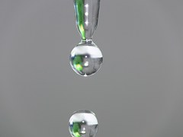
Conclusion
- Rôle fondamental de la liaison Hydrogène
Molécule dipolaire – réactivité de la molécule. Solvant polaire exceptionnel
- Caractéristique moléculaire
3 états dans le domaine du vivant - Solide, Liquide, Gazeux
- Autoprotolyse et utopie
° L’eau pure est une référence théorique. Pratiquement on appellera eau pure une eau purifiée
° Base des pH de toute la chimie aqueuse

Slide 22
… Vous en savez maintenant un peu plus sur mon intimité cachée ?

Slide 24
Conclusion
Le système de liaison de ses atomes : 2 types
- liaison covalente (liaison O –H )
- liaison Hydrogène induite à forte cohésion responsable de ses trois états dans un domaine de T°compatibles avec le vivant et tampon thermique
Molécule non ionique fortement dipolaire
- forte réactivité chimique
- excellent solvant (solvant universel )
- comportement physique atypique par rapport à d’autres molécules homologues.
L’Autoprotolyse de la molécule est la base de toute la chimie aqueuse : constantes invariables universelles ( produit ionique - pke =14 et pH neutre, pH = 7).
L’eau pure - Corps pur ?
Utopie et Concept
Notes:
Rôle primordial de la liaison H – Caractéristique des 3 états de la molécule dans le domaine du vivant - Autoprotolyse et utopie

Slide 26
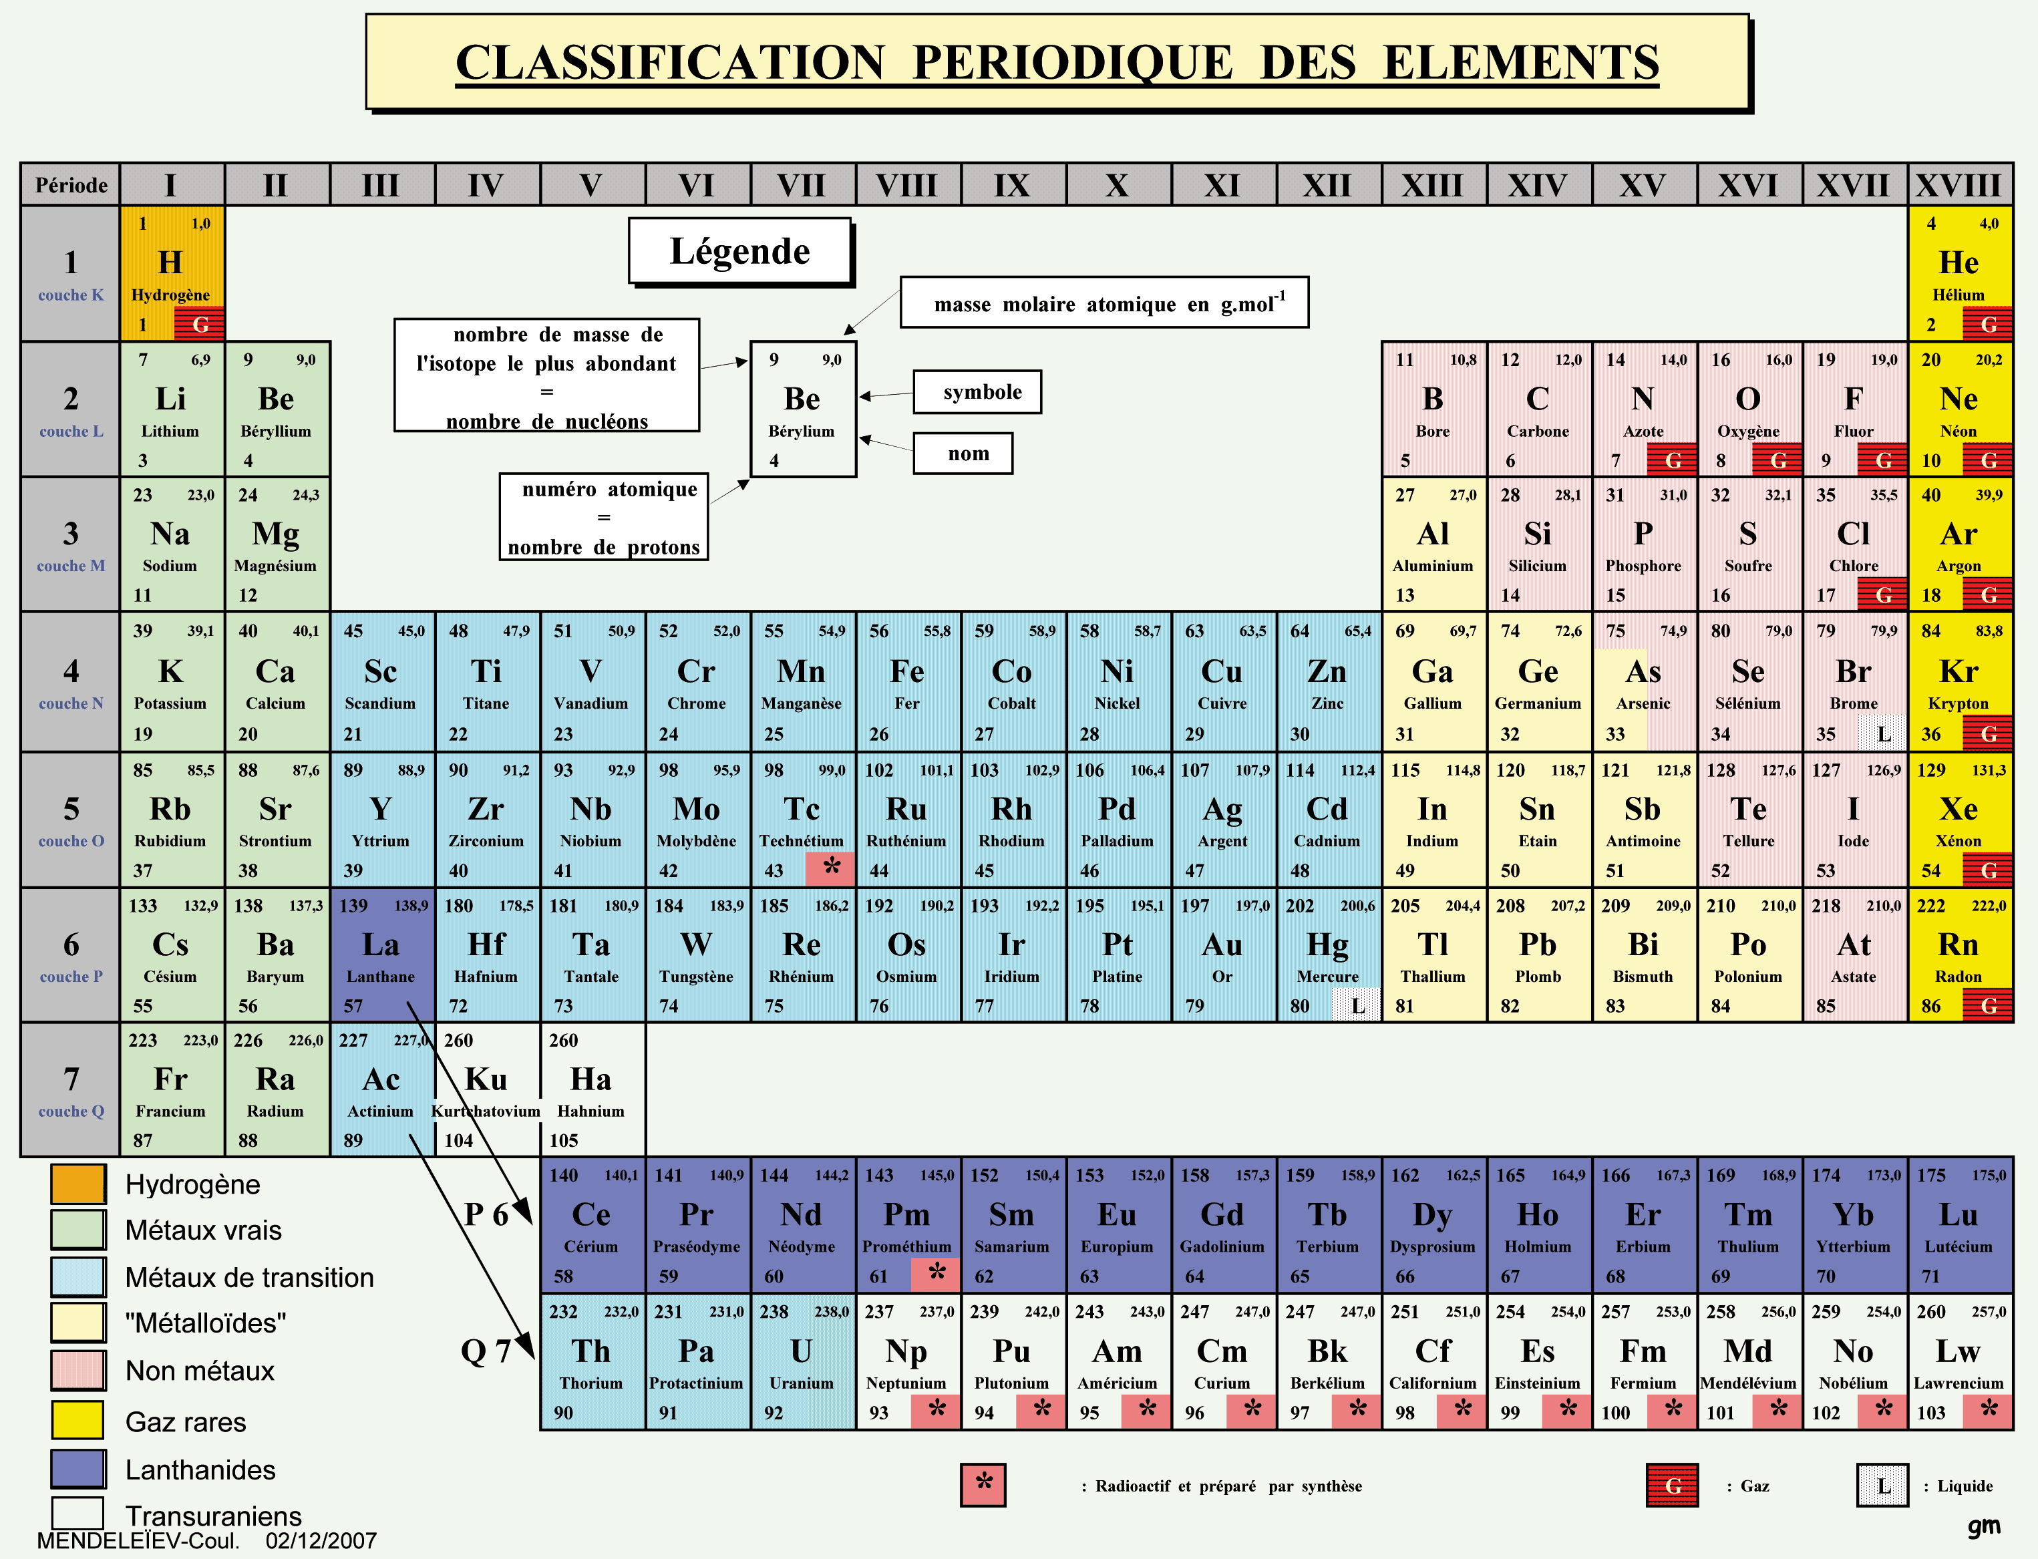
Colonne O₂
C
e

Slide 27
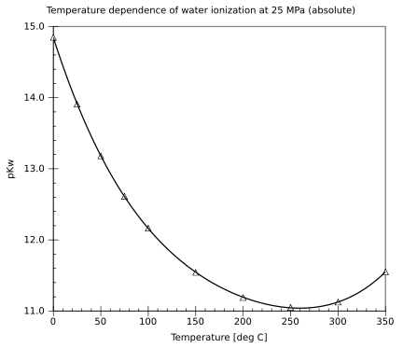
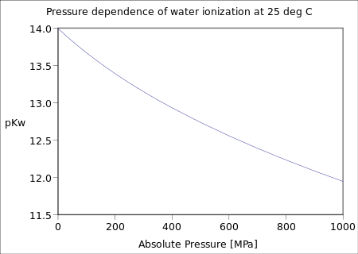
Variation du pKe - cte d’ionisation de l’eau- en fonction de la température et de la pression de l’eau

Slide 28
L’autoprotolyse de l’eau
Transfert d’un proton entre deux molécules identiques
H₂O H⁺ + OH⁻
H₂O + H⁺ H₃O⁺
2H₂O H₃O⁺ + OH⁻
L’eau est dite amphotère. Elle est à la fois acide et base
L’autoprotolyse La notion de pH
Notes:
L’eau réagit comme un acide ou comme une base suivant le milieu auqu’elle elle est soumise

Slide 29
Détermination de la constante d’ionisation d’un acide pKa
Mode opératoire (à compléter)
Mesure par titrimétrie Soude étalon / acide titre connu
Neutralisation
- suivi de la courbe de neutralisation
par v b versés on relève le pH d’où H3O+
En portant en graphique 1 / Vb en fonction de ( H3O+) on obtient une droite de type Y = b + ax dont la pente permet de calculer Ka d’où pka

Slide 30
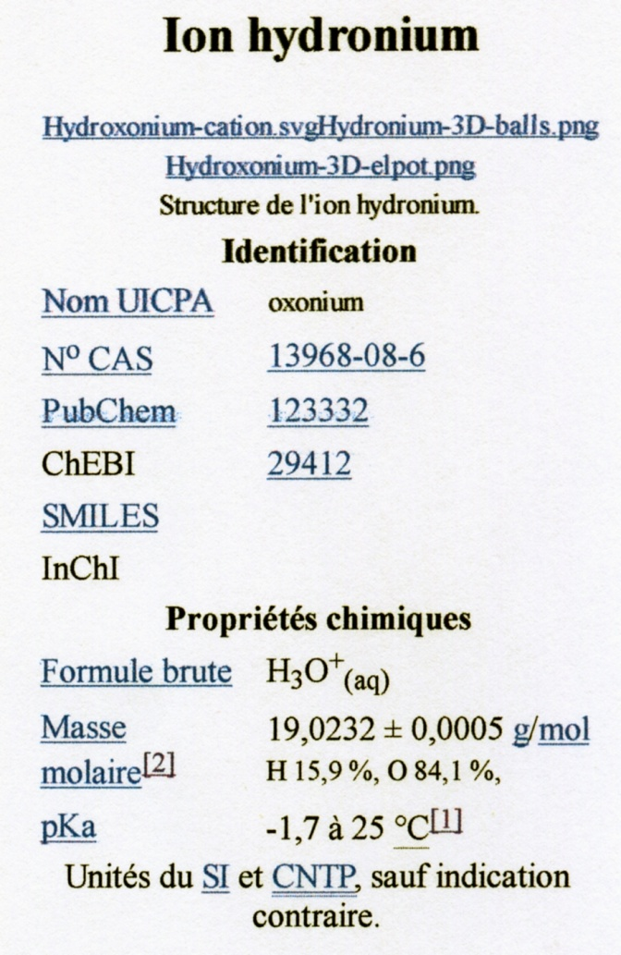
Caractéristiques de l’ion OXONIUM

Slide 31
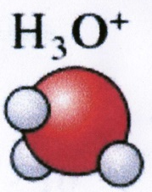
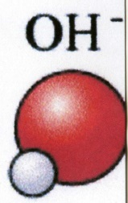
Rapport des formes H₂O / H³O⁺ et OH⁻
~ 10 ⁷
Autoprotolyse de l’eau

Slide 32
L’Hydronium le plus simple des ions H₃O+
Origine Protonation d’une molécule d’eau
- soit par un acide
- soit par autoprotolyse
Existence à l’état solide, liquide et gazeux
Ex : H₅O₂+ dans HCl.2 H₂O ( Sels)
H₇O₃+ et H₉O₄+ dans HBr.4 H₂O
L’Hydronium est un cation qui se forme en présence de H+ et d’eau
H+ + H₂0 H₃O+
Il est l’espèce la plus acide qui peut exister dans l’eau pKa = - 7,1
(3 H₂O)… n (H₂O)
H₃O+
(H₂O) peut s’écrire H₅O₂ +

Slide 33
Hydronium 2
Sels d’hydronium
Pour de nombreux acides forts il est possible de former des cristaux de sels d’hydronium qui sont relativement stables. Ces sels sont appelés monohydrates d’acides
En règle générale
Tout acide avec une constante d’ionisation de 10 ⁹ ou plus peut le faire (HCl, HClO4. Plus le pKa est faible plus l’ acide est fort
Ka = 10 ⁹ d’où Pka = - 9
Détection de l’Hydronium
Le monomère a été identifié en 1979 par RMN à l’Oxygène 17, Spectrométrie Raman, Infra-rouge, Spectrométrie de masse

Slide 34
Electrons de valence
Les électrons de valence sont caractérisés dans le tableau de mendelaëf pour une même famille.
Famille XVI Colonne verticale O, S, Se, Te.
Avec 6 e⁻ dont 2 doublets et 2 e⁻ libres

Slide 35
L’ion hydronium ( H ₃O⁺) est responsable de la propriété des acides selon la théorie de Bronsted. Il est présent dans toute solution aqueuse en équilibre avec l’ion hydroxyde ( HO⁻ ) C’est la mesure de sa concentration qui permet de déterminer le pH de la solution

Slide 36
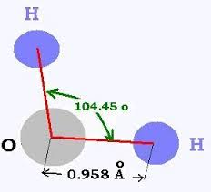
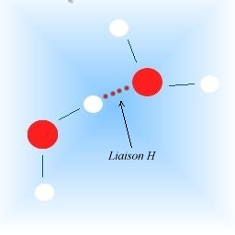
Double molécule d’eau

Slide 37
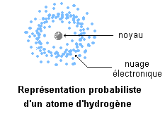
Atome d’hydrogène (probabiliste)
Atome d’hydrogène
Da = 100 x 10⁻¹² m
Dn = 2 x10⁻¹⁵ m
Atome d’oxygène
Da = 120 x 10 ⁻¹² m
Dn = 2 x 10 ⁻¹⁵ m
m 10 ⁻³ 10⁻⁶ 10⁻⁹ 10⁻¹² 10⁻¹⁵ 10⁻¹⁸ 10⁻²¹ 10⁻²⁴
Les unités / m, mm, micron, nano, pico, femto, atto , zepto, yocto…

Slide 38
Le conflit d’utilisation du mot pur
On parle d’eau pure. Est-ce une réalité physicochimique ?
Peut-on obtenir de l’eau à l’état chimiquement pur ?
Un liquide pur répond à la présence d’une seule sorte de molécule
Concept : L’eau ultra purifiée ne sera que l’image imparfaite de celle de l’eau théoriquement pure. Une seule molécule de même nature
Mais
Sera considérée comme corps pur par approximation si sa température de passage solide -liquide reste expérimentalement constante.

Slide 39
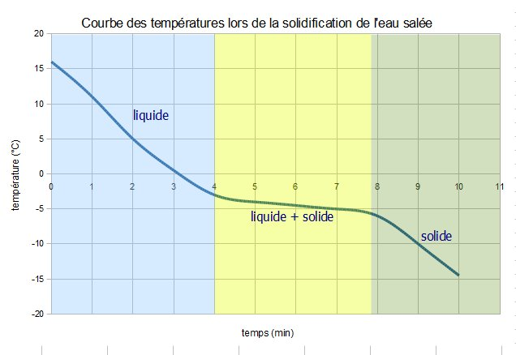

Slide 40
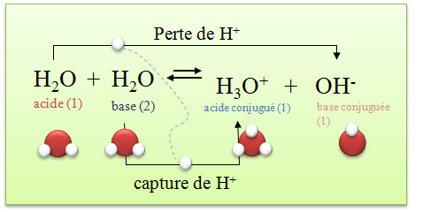
Autoprotolyse imagée

